Slide 1
Проект игры
Подготовил ученик 9А класса Ионов Максим Андреевич

Slide 2
Идея проекта
Проект представляет собой игру-«стрелялку», где можно проходить уровни, сражаться с врагами и набирать очки.

Slide 3
Реализация проекта
Во время разработки проекта применялись библиотеки pygame и random, классы и их наследование, спрайты, звуковые файлы, возможность сохранять файлы и считывать их для сохранения и загрузки игрового процесса, была сделана стрельба с применением знаний по геометрии. Всего в проекте насчитывается более 600 строк.

Slide 4
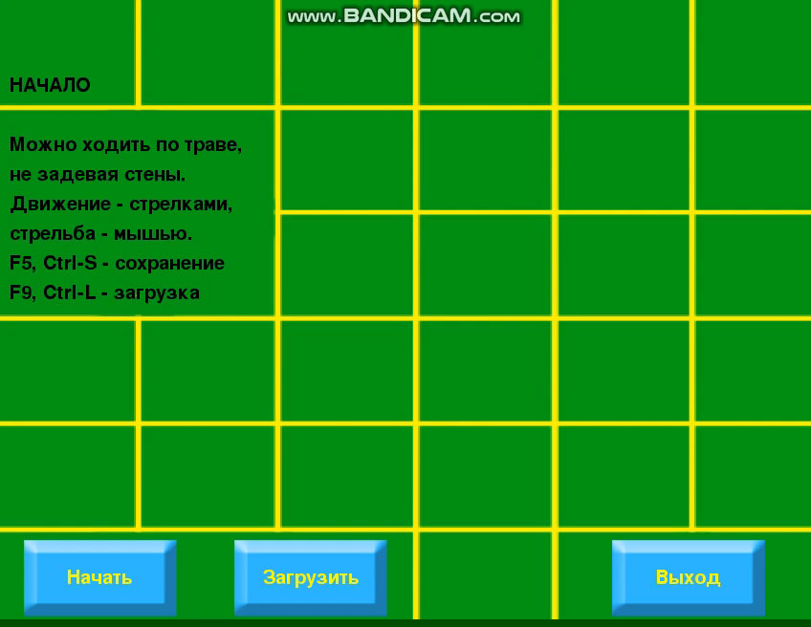
Видео игры
Специально игра ограничена двумя простыми уровнями, чтобы можно было увидеть запуск, игровой процесс и завершение игры, а также повторный запуск по окончании.

Slide 5
Вывод
Я научился создавать игру на языке программирования Python с применением библиотеки Pygame. Игра, которую я представил, может быть доработана - изменением графики или добавлением новых возможностей в игровом процессе, например, появление новых врагов с улучшенными характеристиками, добавление искусственного интеллекта врагам, возможность обмена набранных очков на улучшение собственного оружия или здоровья.

